Slide 1
Песни на слова русских поэтов 20-го века.

Slide 2
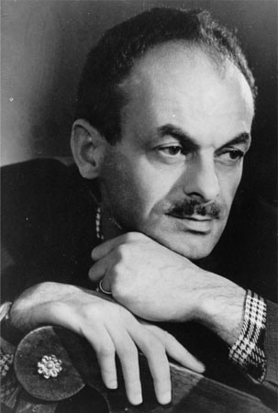
Була́т Ша́лвович Окуджа́ва
(9 мая 1924— 12 июня 1997)
Биографическая справка
Советский поэт, композитор, литератор, прозаик и сценарист. Автор около двухсот авторских и эстрадных песен, написанных на собственные стихи, один из наиболее ярких представителей жанра авторской песни в 1950-е—1980-е годы.

Slide 3
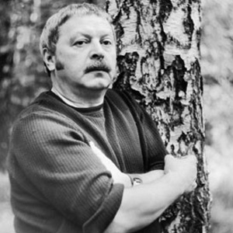
История создания песни
«По Смоленской дороге».
Юрий Левитанский
Булат Окуджава:
"...У меня почти все песни сложились на готовые стихи, то есть, сначала писались стихи, а потом появлялась музыка. Только одна родилась наоборот, на музыку — это песня "По Смоленской дороге". Ехал я в самом деле по Смоленской дороге, зимой в машине вместе с поэтом Юрием Левитанским. Ехали мы в командировку от "Литературной газеты", была с нами гитара, и вот у меня сначала появилась музыка, а потом стихи..."

Slide 4
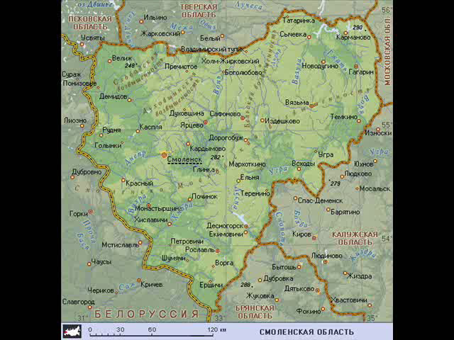

Slide 5
Беседа по вопросам.
– О чем идет речь в этом стихотворении? Какова его тема?
– Какова общая интонация произведения?
– Отметьте песенные особенности стихотворения.
– Какие средства художественной выразительности использует автор?
– В чем выражается лиризм стихотворения?

Slide 6
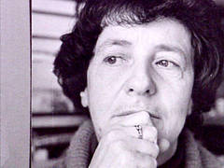
Инна Анатольевна Гофф
(24 октября 1928 - 26 апреля 1991)
Биографическая справка.
Русская советская писательница (прозаик, поэт), известна как автор текста песни «Русское поле».
После войны поступила в Литературный институт имени М. Горького.

Slide 7
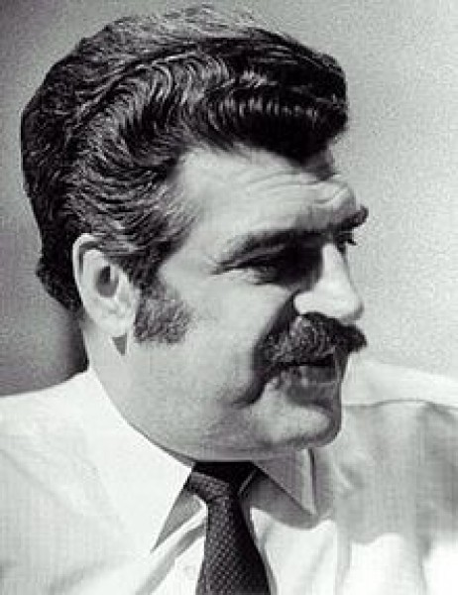
История создания песни
«Русское поле».
Ян Френкель
Инна Гофф:
«Написала, потому что люблю поле. Люблю русское поле, потому что родилась в России. Таких нигде и нет, наверное… Как мала суша в сравнении с «равниной моря», так малы города в сравнении с ширью наших полей. Полей… Этот ничем не заслонённый вид на край света, из-за которого утром всплывает солнце и за которым оно прячется к ночи… Золотое шумящее поле налитых колосьев было последним мирным видением моего отрочества…

Slide 8


Slide 9
Беседа по вопросам
– Какая картина природы предстает перед нами в этом произведении?
– Какие средства художественной выразительности использует поэтесса?
– Что питает «писательское вдохновение» И. Гофф и что является темой и идеей данного произведения?

Slide 10
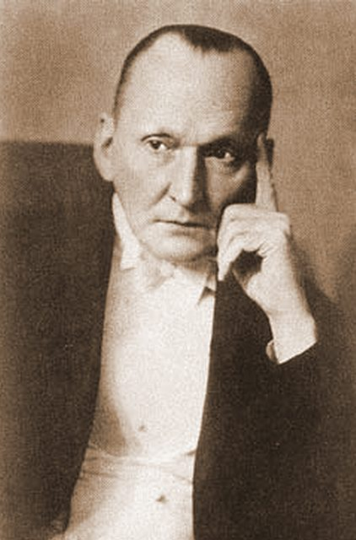
Алекса́ндр Никола́евич Верти́нский
(9 (21) марта 1889— 21 мая 1957)
Биографическая справка.
Выдающийся русский эстрадный артист, киноактёр, композитор, поэт и певец, кумир эстрады в первой половине XX века, лауреат Сталинской премии второй степени (1951). Отец актрис Марианны и Анастасии Вертинских.

Slide 11
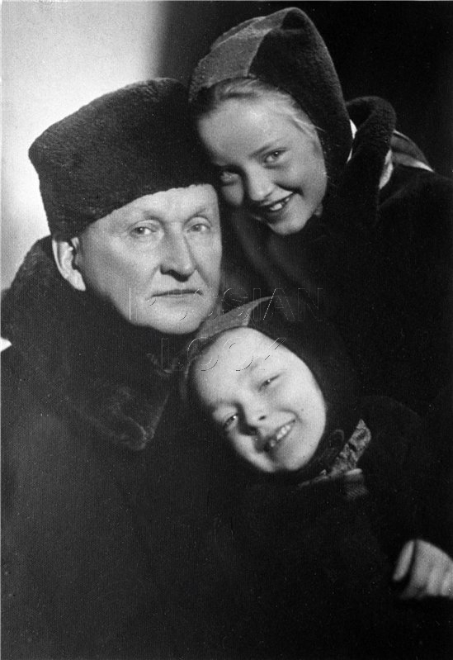
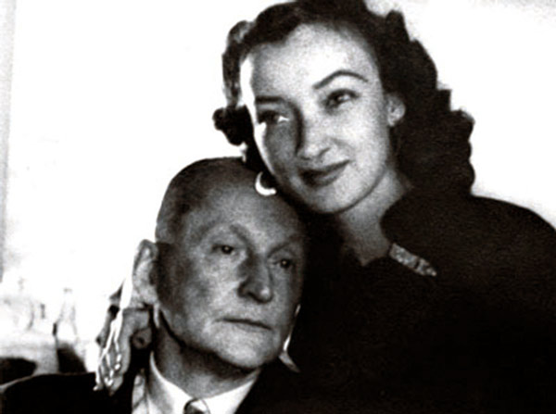
Семья
А.Н. Вертинский с женой
А Н.Вертинский с дочерьми

Slide 12
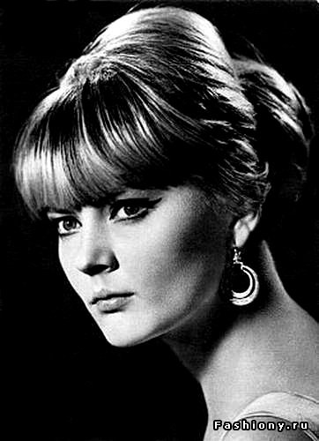
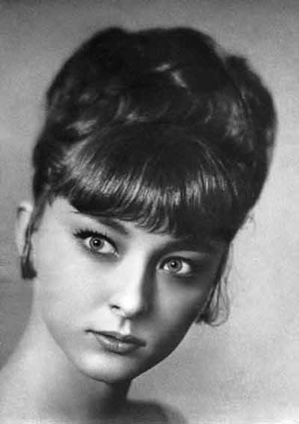
Дочери А.Н. Вертинского
Марианна Вертинская
Анастасия Вертинская

Slide 13


Slide 14
Беседа по вопросам:
– Что мы узнаем о жизни лирического героя из стихотворения «Доченьки»?
– Какие образы наполняют это произведение?
– По каким признакам мы можем судить о душевном состоянии лирического героя?
– Какие художественные приемы оживляют поэтическую картину?
– Какие мотивы можно услышать в стихотворении?
– Как вы думаете, почему в произведении, посвященном дочерям, возникает образ Родины?

Slide 15
Домашнее задание
Выучить наизусть одну из песен (с. 220–224), подготовить ответы на вопросы 1–2 (с. 224).

Slide 16
Интернет-ресурсы:
1. nsportal.ru/sites/default/files/2012/10
2. scouts.ru›konspekti-urokov…7klass…korovinoy.htm
3. wikipedia.org/wiki/
4.inzach.ucoz.ru›load/pourochnoe_planirovanie

